Slide 1
Lietuvos kelių eismo įvykių analizė ir prognozė (2013–2023) Projekto apžvalga ir vizualizacijų santrauka

Slide 2
Projekto tikslas
- Analizuoti eismo įvykius Lietuvoje 2013–2023 m.
- Atskleisti tendencijas pagal laiką, vietovę, įvykio tipą
- Sukurti LSTM neuroninį modelį, prognozuojantį ateities avarijas
- Kurti interaktyvias vizualizacijas naudojant Plotly

Slide 3
Duomenų šaltiniai ir apdorojimas
- JSON failai iš data.gov.lt (2013–2023)
- `data_loading.py`: įkėlimas ir jungimas
- `data_cleaning.py`: stulpelių atranka, datų pavertimas, trūkstamų reikšmių tvarkymas
- `save_to_db()`: įrašymas į PostgreSQL

Slide 4
Prognozės modelis (LSTM)
Tikslas: prognozuoti eismo įvykių skaičių savivaldybėse remiantis 30 dienų istorija.
Duomenys: agreguoti kasdieniai įvykiai pagal savivaldybes; naudoti identifikatoriai (mun_code).
Sekos: kiekvienai savivaldybei sukurtos 30 dienų įvykių sekos (X), prognozuojama 31-oji diena (y).
Modelis: Įėjimai: laiko seka + savivaldybės ID, LSTM + Embedding + Dense sluoksniai, Nuostolio funkcija: MSE; vertinimas: RMSE
Treniravimas: 20 epochų, EarlyStopping, ReduceLROnPlateau, ModelCheckpoint
Rezultatas: Test RMSE = 1.423 (vid. paklaida ≈ 1.4 įvykio per dieną)

Slide 5
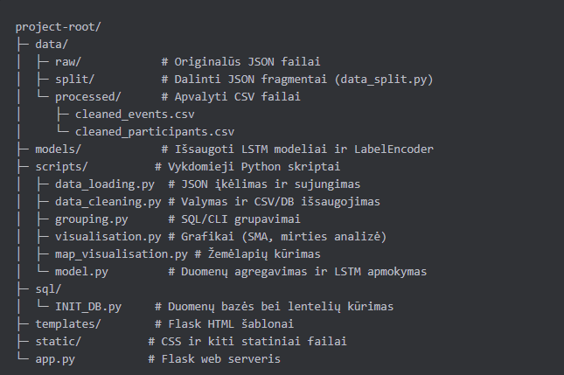
Struktūra

Slide 6
Vizualizacijų tikslas
- Pateikti suprantamą informaciją apie eismo įvykius
- Parodyti žuvusiųjų pasiskirstymą
- Atskleisti sezoniškumą ir savaitės dienų įtaką
- Prognozuoti ateities įvykių tendencijas

Slide 7
Vizualizacijų apžvalga
1. Avarijų skaičiaus prognozė (SMA, 2013–2026)
2. Žuvusieji pagal lytį, amžių ir įvykio tipą (2017–2023)
3. Žuvusieji pagal savaitės dieną (2017–2023)
4. Žuvusiųjų prognozė (SMA, 2013–2026)
5. Sezoniškumas: avarijos pagal mėnesius (2017–2023)

Slide 8
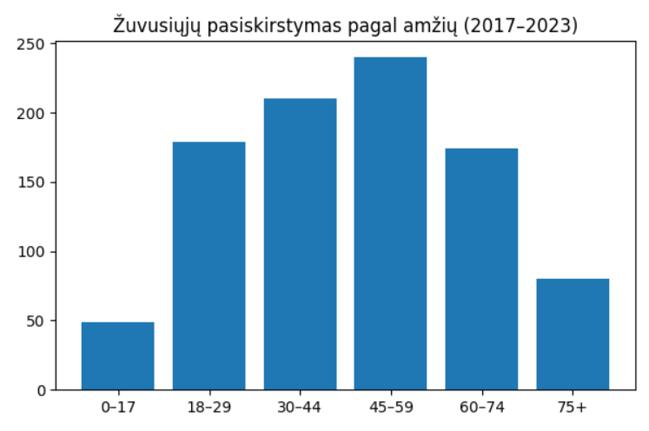
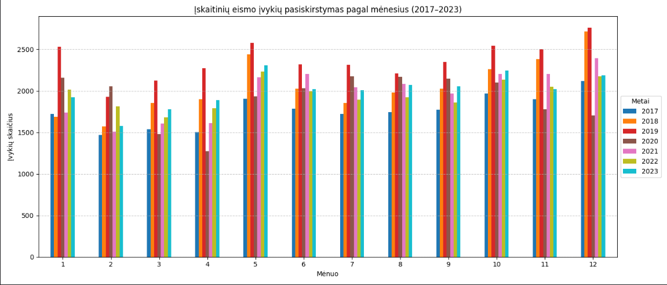
Grafikai

Slide 9
Pagrindinės išvados
- Didžiausias pavojus – didmiesčiuose ir savaitgaliais
- Vasarą – daugiau eismo įvykių, žiemą – mažiau
- Vyrai ir vyresni vairuotojai dažniau žūsta
- LSTM modelis padeda prognozuoti tendencijas (RMSE ~1.4)
- Vizualizacijos padeda priimti sprendimus saugumo didinimui

Slide 10
Ačiū už dėmesį!
Klausimai? Galite klausti dabar arba parašyti vėliau.
Simas Baltrušaitis
Justina Balčiunienė
Loreta P

